Slide 2
Analyse infracommunale des centres-villes
Stéphane HUMBERT
Responsable du Service « Observation et Prospective »
Agence Hauts-de-France 2040
Région Hauts-de-France

Slide 3
Analyse infracommunale des centres-villes
Objectif
Avoir une approche systémique des enjeux des centres-villes
Outillage des politiques régionales
Suivi du SRADDET
Participation de la Région à Action cœur de ville
Appel à projet revitalisation des centres-villes et des centres-bourgs

Slide 4
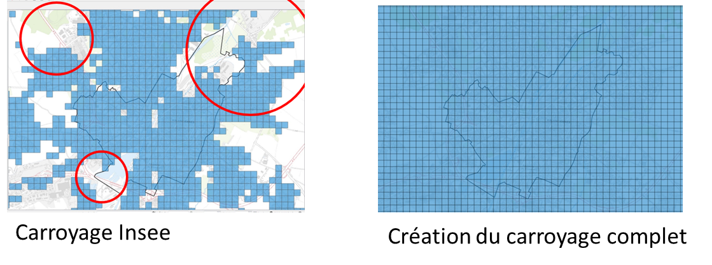
Choix d’un zonage permettant de disposer de données sur différentes thématiques : le carreau

Slide 5
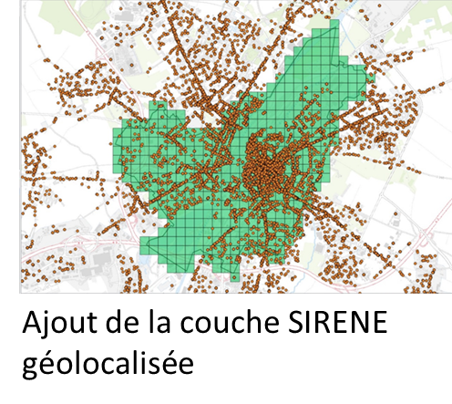
Calcul des données géolocalisées sur ce périmètre

Slide 6
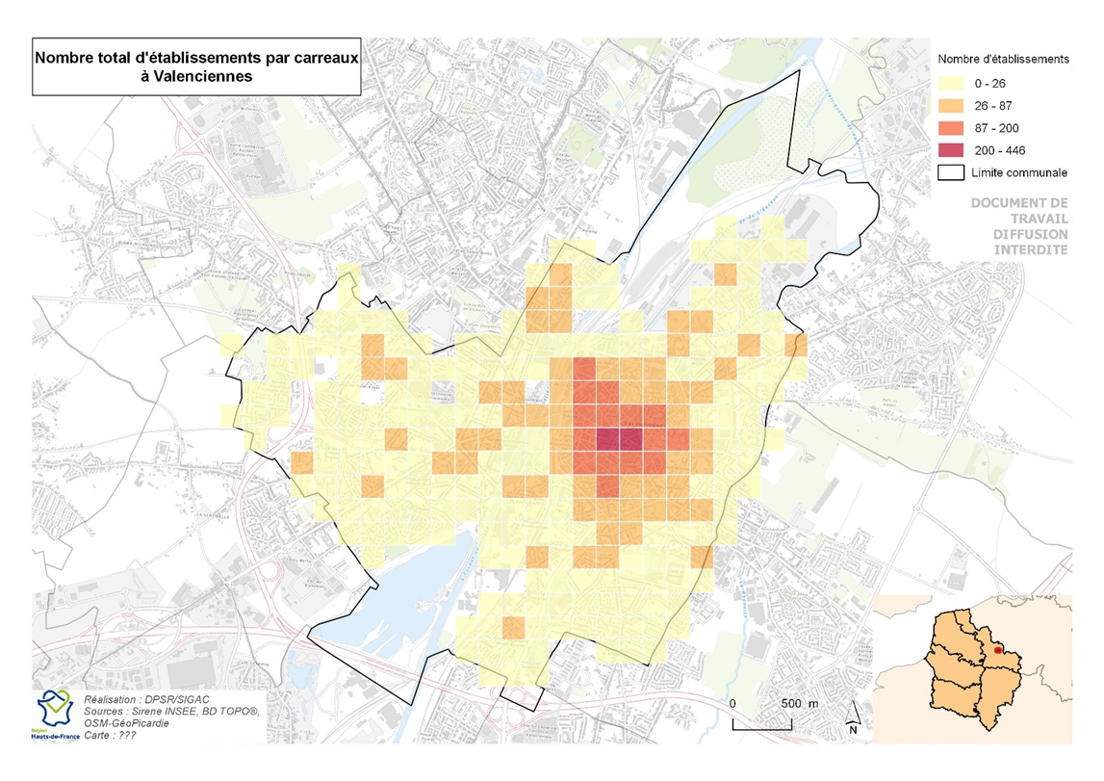
Calcul des données géolocalisées sur ce périmètre

Slide 7
Sélection d’un périmètre du centre-ville
Identification des établissements typiques des activités de centre-ville :
NAF Industrie : boulangeries, charcuteries, pâtisseries…
NAF BTP : promotion immobilière…
NAF Commerce : supérettes, primeurs, quincaillerie, vêtements, librairies…
NAF Transport-logistique : activités de poste et courrier
NAF Hébergement-restauration : restaurants, cafés, hôtels…
Autre : agences immobilières, salon de coiffure, photographes, agences de voyage, administration publique générale
Appui sur un travail « zones économiques urbaines » à partir de la base SIRENE & travail avec les acteurs économiques locaux (ex GéoPicardie)

Slide 8
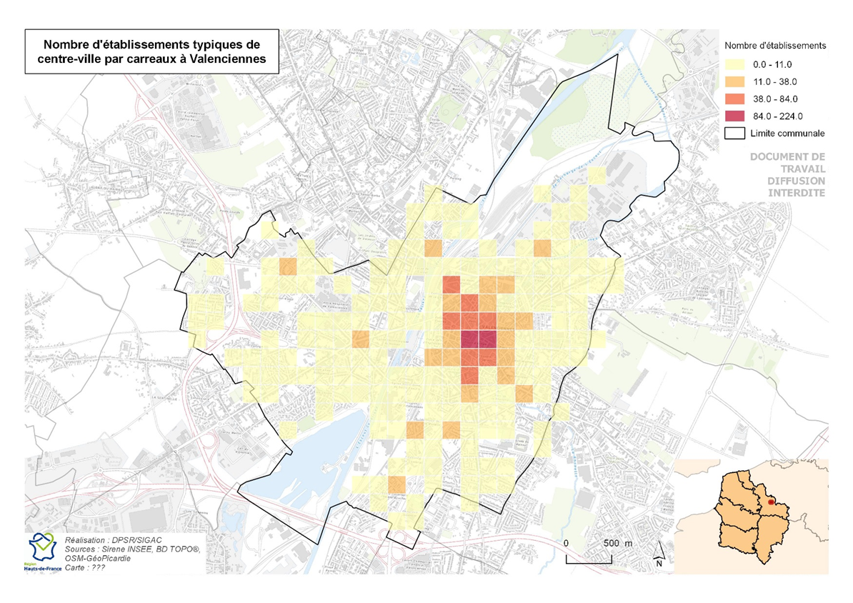

Slide 9
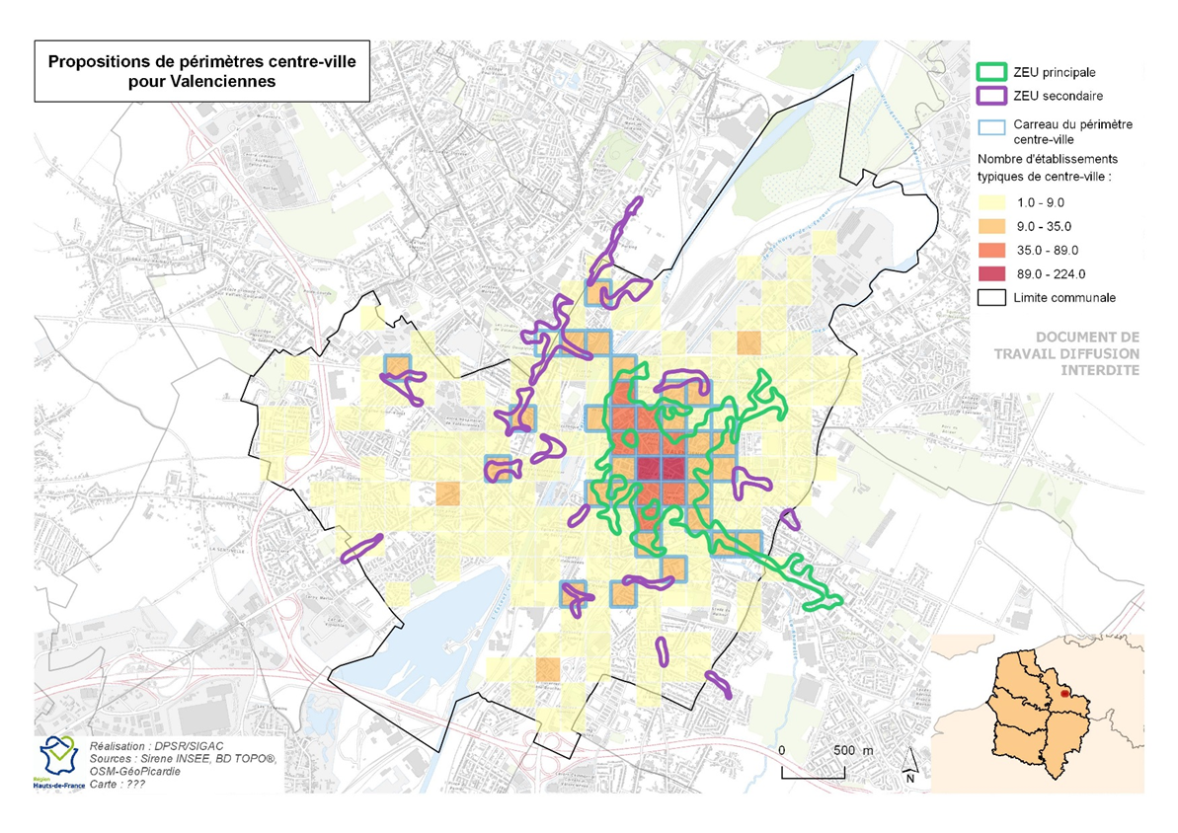

Slide 10
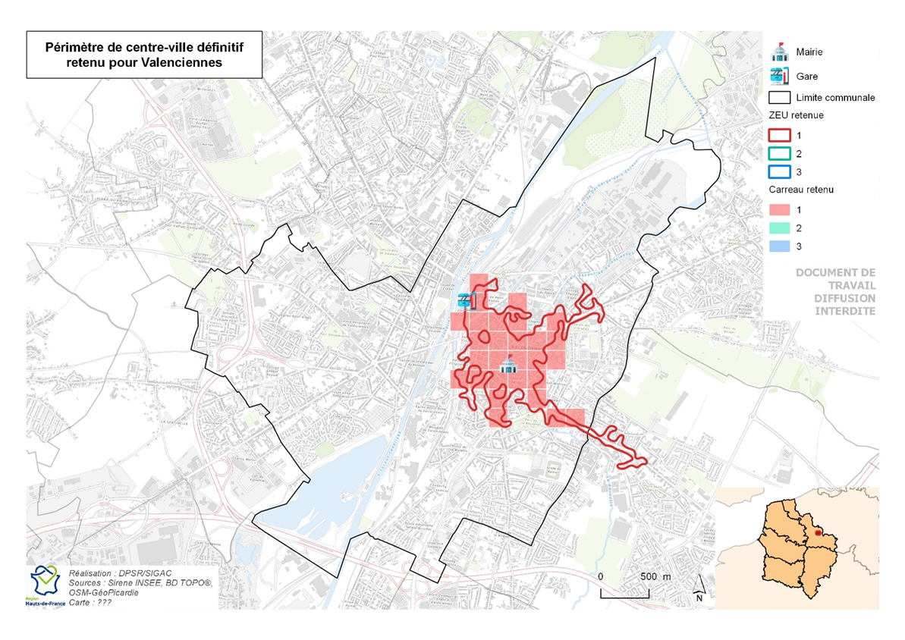

Slide 11
Données mobilisées pour l’analyse statistique
Année | Données INSEE socio-économiques (population – logement - revenu) | Données Sirene (établissements)
2010/2011 | Données carroyées | Identification des établissements actifs 2010 Rétropolation anciennes variables Apurement faux actifs
2015 (2018 pour Sirene) | Données publiées le 27 juin 2019 | Apurement faux actifs

Slide 12
Etapes du projet
Expérimentation sur les communes ACV jusqu’en septembre
Présentation et échanges avec les acteurs dans le cadre de Géo2France
Extension aux commune de l’appel à projet Centre-ville / Centre-bourg
Extension à de nouvelles données pour compléter l’analyse (DVF, indicateurs fonciers …)

Slide 13
En savoir plus
Sraddet.participons.net stephane.humbert@hautsdefrance.fr

